Slide 1
Le competenze e la certificazione delle competenze nell’E-Portfolio
Damiano Previtali - Ministero dell’istruzione e del merito, Direzione generale per gli ordinamenti scolastici, la valutazione e l’internazionalizzazione del sistema nazionale di istruzione

Slide 2



Linee Guida per l’orientamento
E-Portfolio

Slide 3
Linee Guida per l’orientamento
La personalizzazione
Punto 1.4
«Serve un sistema strutturato e coordinato di interventi che, a partire dal riconoscimento dei talenti, delle attitudini, delle inclinazioni e del merito degli studenti, li accompagni in maniera sempre più personalizzata a elaborare in modo critico e proattivo un loro progetto di vita, anche professionale […]»
Punto 4.2
«L’attività didattica in ottica orientativa è organizzata a partire dalle esperienze degli studenti»
Punto 7.4
«Costruzione in itinere del proprio personale progetto di vita culturale e professionale, per sua natura sempre in evoluzione»
Punto 8.1
«Se l’obiettivo è l’orientamento, le strategie sono la personalizzazione dei piani di studio»
Punto 8.3
«Il percorso di studi compiuti, anche attraverso attività che ne documentino la personalizzazione lo sviluppo documentato delle competenze in prospettiva del proprio personale progetto di vita culturale e professionale»

Slide 4
Personalizzazione (1/3)
Legge 4 agosto 1977, n. 517 – Norme sulla valutazione degli alunni e sull'abolizione degli esami di riparazione nonché altre norme di modifica dell'ordinamento scolastico.
«Al fine di agevolare l'attuazione del diritto allo studio e la piena formazione della personalità degli alunni, la programmazione educativa può comprendere attività scolastiche di integrazione anche a carattere interdisciplinare, organizzate per gruppi di alunni della stessa classe o di classi diverse, ed iniziative di sostegno, anche allo scopo di realizzare interventi individualizzati in relazione alle esigenze dei singoli alunni»
Articolo 7

Slide 5
Personalizzazione (2/3)
D.P.R 8 marzo 1999, n. 275 – Norme sulla valutazione degli alunni e sull'abolizione degli esami di riparazione nonché altre norme di modifica dell'ordinamento scolastico.
«L’autonomia delle istituzioni scolastiche è garanzia di libertà di insegnamento e di pluralismo culturale e si sostanzia nella progettazione e nella realizzazione di interventi di educazione, formazione e istruzione mirati allo sviluppo della persona umana, adeguati ai diversi contesti, alle domande delle famiglie e alle caratteristiche specifiche dei soggetti coinvolti, al fine di garantire loro il successo formativo (…)»
Articolo 1,
Comma 2
«Nell'esercizio dell'autonomia didattica le istituzioni scolastiche regolano i tempi dell'insegnamento e dello svolgimento delle singole discipline e attività nel modo più adeguato al tipo di studi e ai ritmi di apprendimento degli alunni. A tal fine le istituzioni scolastiche possono adottare tutte le forme di flessibilità che ritengono opportune e tra l'altro: (…) attivare percorsi didattici individualizzati da riportare nel Piano dell’offerta formativa.»
Articolo 4,
Comma 2

Slide 6
Personalizzazione (3/3)
D. Lgs. 13 aprile 2017, n. 62 – Norme in materia di valutazione e certificazione delle competenze nel primo ciclo ed esami di Stato.
«La valutazione ha per oggetto il processo formativo e i risultati di apprendimento [...] ha finalità formativa ed educativa e concorre al miglioramento degli apprendimenti e al successo formativo degli stessi, documenta lo sviluppo dell'identità personale e promuove la autovalutazione di ciascuno in relazione alle acquisizioni di conoscenze, abilità e competenze»
Articolo 1,
Comma 1
Articolo 1,
Comma 2
«La valutazione è coerente con l'offerta formativa delle istituzioni scolastiche, con la personalizzazione dei percorsi […]»

Slide 7

Linee Guida per l’orientamento
Certificazione delle competenze
Linee Guida, punto 6: «L’ordinamento vigente prevede la certificazione delle competenze al termine della scuola primaria, alla fine del primo ciclo, e a conclusione dell’obbligo di istruzione (…) a partire dall’anno scolastico 2023-2024, sarà previsto, a richiesta, il graduale rilascio, da parte delle scuole, della certificazione delle competenze anche al termine di ciascuna annualità del secondo ciclo di istruzione (…)»
«Ai predetti fini, saranno raccordati i molteplici modelli di certificazione oggi in uso, in relazione alle competenze chiave per l’apprendimento permanente»

Slide 8
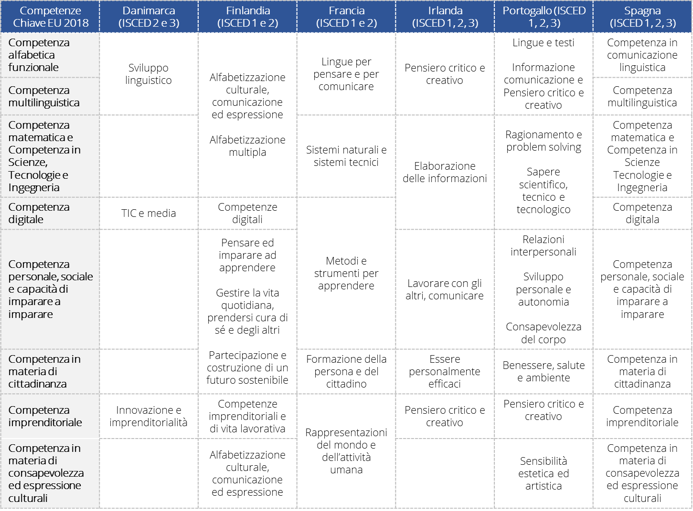
Come stanno le competenze chiave in UE
ISCED
Classificazione Internazionale
Standard dell’Istruzione
(UNESCO-UIS,2012)
ISCED 0: educazione della prima infanzia
ISCED 1: istruzione primaria
ISCED 2: istruzione secondaria inferiore
ISCED 3: istruzione secondaria superiore
ISCED 4: istruzione post-secondaria
ISCED 5: istruzione terziaria di ciclo breve
ISCED 6: istruzione terziaria (primo livello)
ISCED 7: Istruzione terziaria (secondo livello)
ISCED 8: Dottorato di ricerca

Slide 9











Introduzione del quadro nazionale sulle competenze in UE
Belgio
Svezia
Germania
Finlandia
Irlanda
Francia
Spagna
2003- 2006
2015
2017
2019
1997
2014
2016
2018
2020
Danimarca
Portogallo
Norvegia

Slide 10

Le competenze
Il punto di riferimento e di partenza è la persona
Secondo le Linee Guida per l’orientamento, punto 8.3, ciascun
E-Portfolio personale è contraddistinto da:
Studente
lo sviluppo documentato delle competenze
le riflessioni in chiave valutativa, auto-valutativa e orientativa
E-Portfolio
la scelta di almeno un prodotto … «capolavoro»

Slide 11

Le competenze
Il PTOF e le competenze previste per norma
Studente
Competenze di educazione civica (con integrazione di Educazione finanziaria – DDL «Competitività») | Legge n. 92/2019 e Linee guida adottate con D.M. 22 giugno 2020, n. 35
Competenze per la transizione ecologica e culturale | D.Lgs. 8 novembre 2021, n. 196, art. 10
Competenze STEM | Legge , 29 dicembre 2022 n. 197, art. 1 commi 548-554
Competenze digitali | PNRR (M4C1-I 3.1-16-17) corso obbligatorio di coding per tutti gli studenti
Competenze per l’orientamento | Linee guida per l’orientamento adottate con D.M. 22 dicembre 2022, n. 328
Istituzione scolastica
PTOF e competenze interne previste per norma

Slide 12

Le competenze
Le competenze chiave per l’apprendimento permanente
Studente
Competenze chiave | Competenze chiave per l’apprendimento permanente | 8 competenze
EntreComp | Quadro comune europeo di riferimento delle competenze imprenditoriali | 15 competenze
LifeComp | Quadro comune europeo di riferimento delle competenze personali e sociali per la vita | 9 competenze
GreenComp | Quadro comune europeo di riferimento delle competenze per la sostenibilità ambientale | 12 competenze
DigComp | Quadro comune europeo di riferimento delle competenze digitali per gli studenti | 21 competenze
Competenze cultura democratica | Quadro comune europeo per la cultura democratica | 20 competenze
Istituzione scolastica
Competenze chiave
Framework UE e collegamento con le 8 competenze

Slide 13
La certificazione delle competenze
Studente
Competenze
Autovalutazione e capolavori
Istituzione scolastica
Piano Triennale dell’Offerta Formativa (PTOF)
Competenze previste per norma
Competenze chiave
Framework europei
Collegamento con le 8 competenze
Modello di certificazione delle competenze con riferimento alle 8 competenze chiave, con le scelte autonome delle scuole, e con le evidenze dell’E-Portfolio.

Slide 14
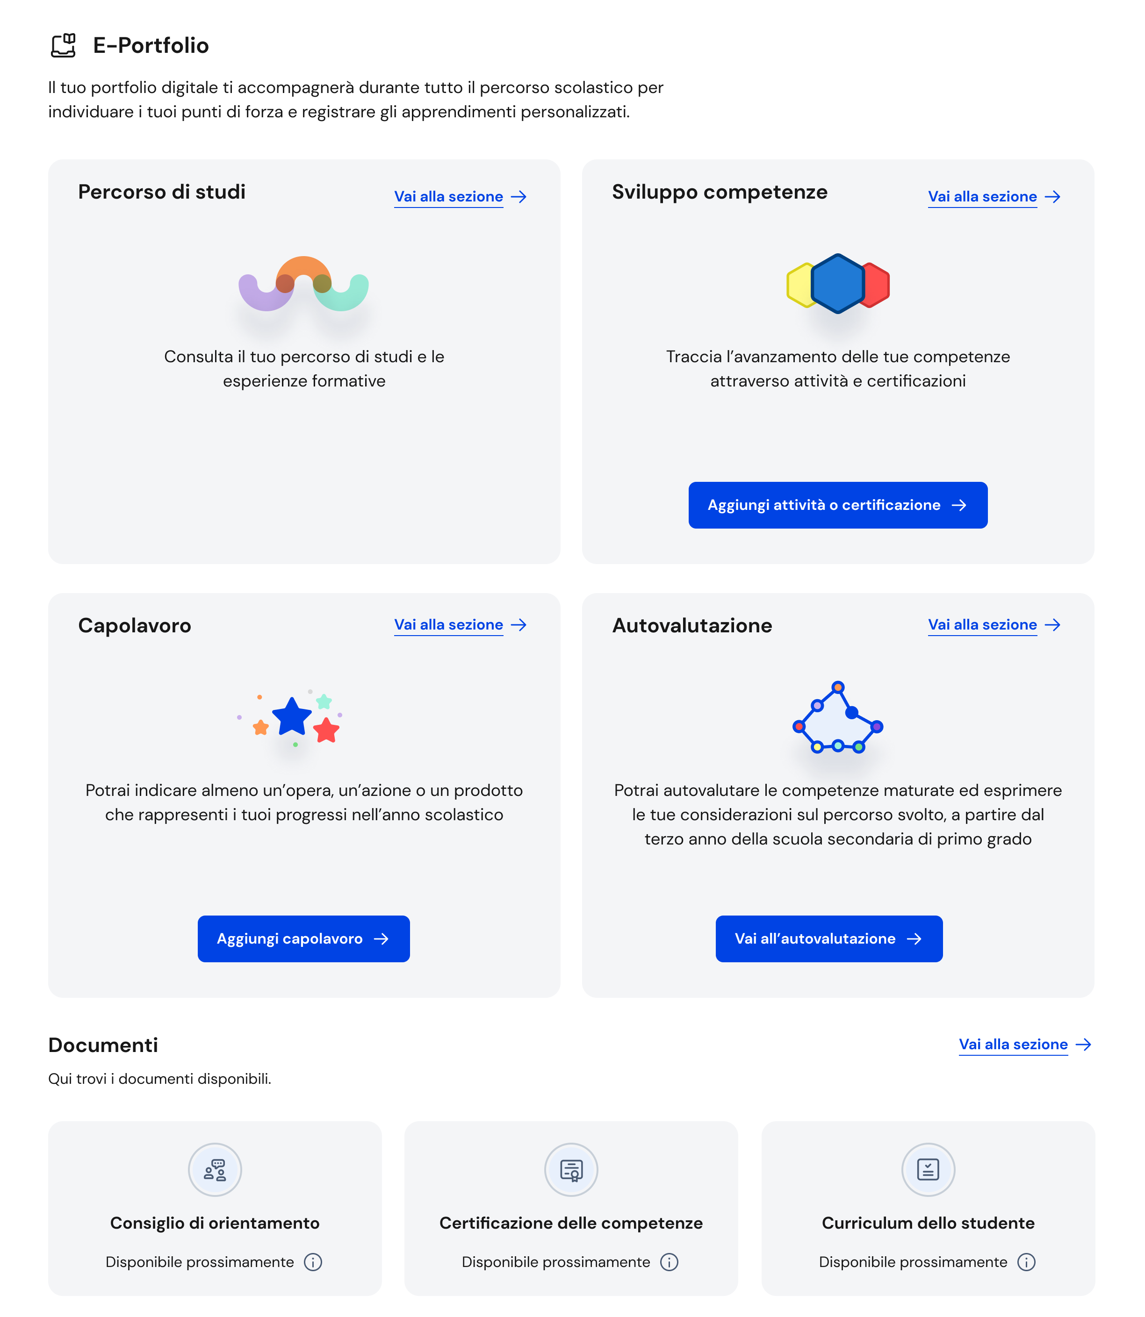
E-Portfolio
Home Page
La homepage presenta le funzionalità caratterizzanti l’E-Portfolio nonché i collegamenti di accesso alle sue diverse sezioni

Slide 15
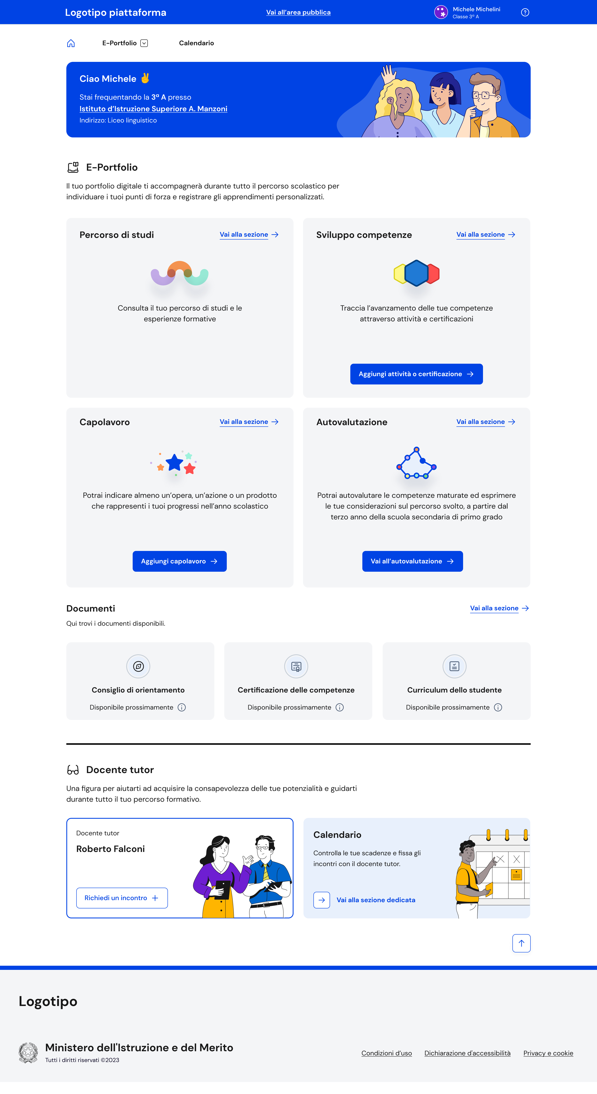
E-Portfolio
Home Page

Slide 16
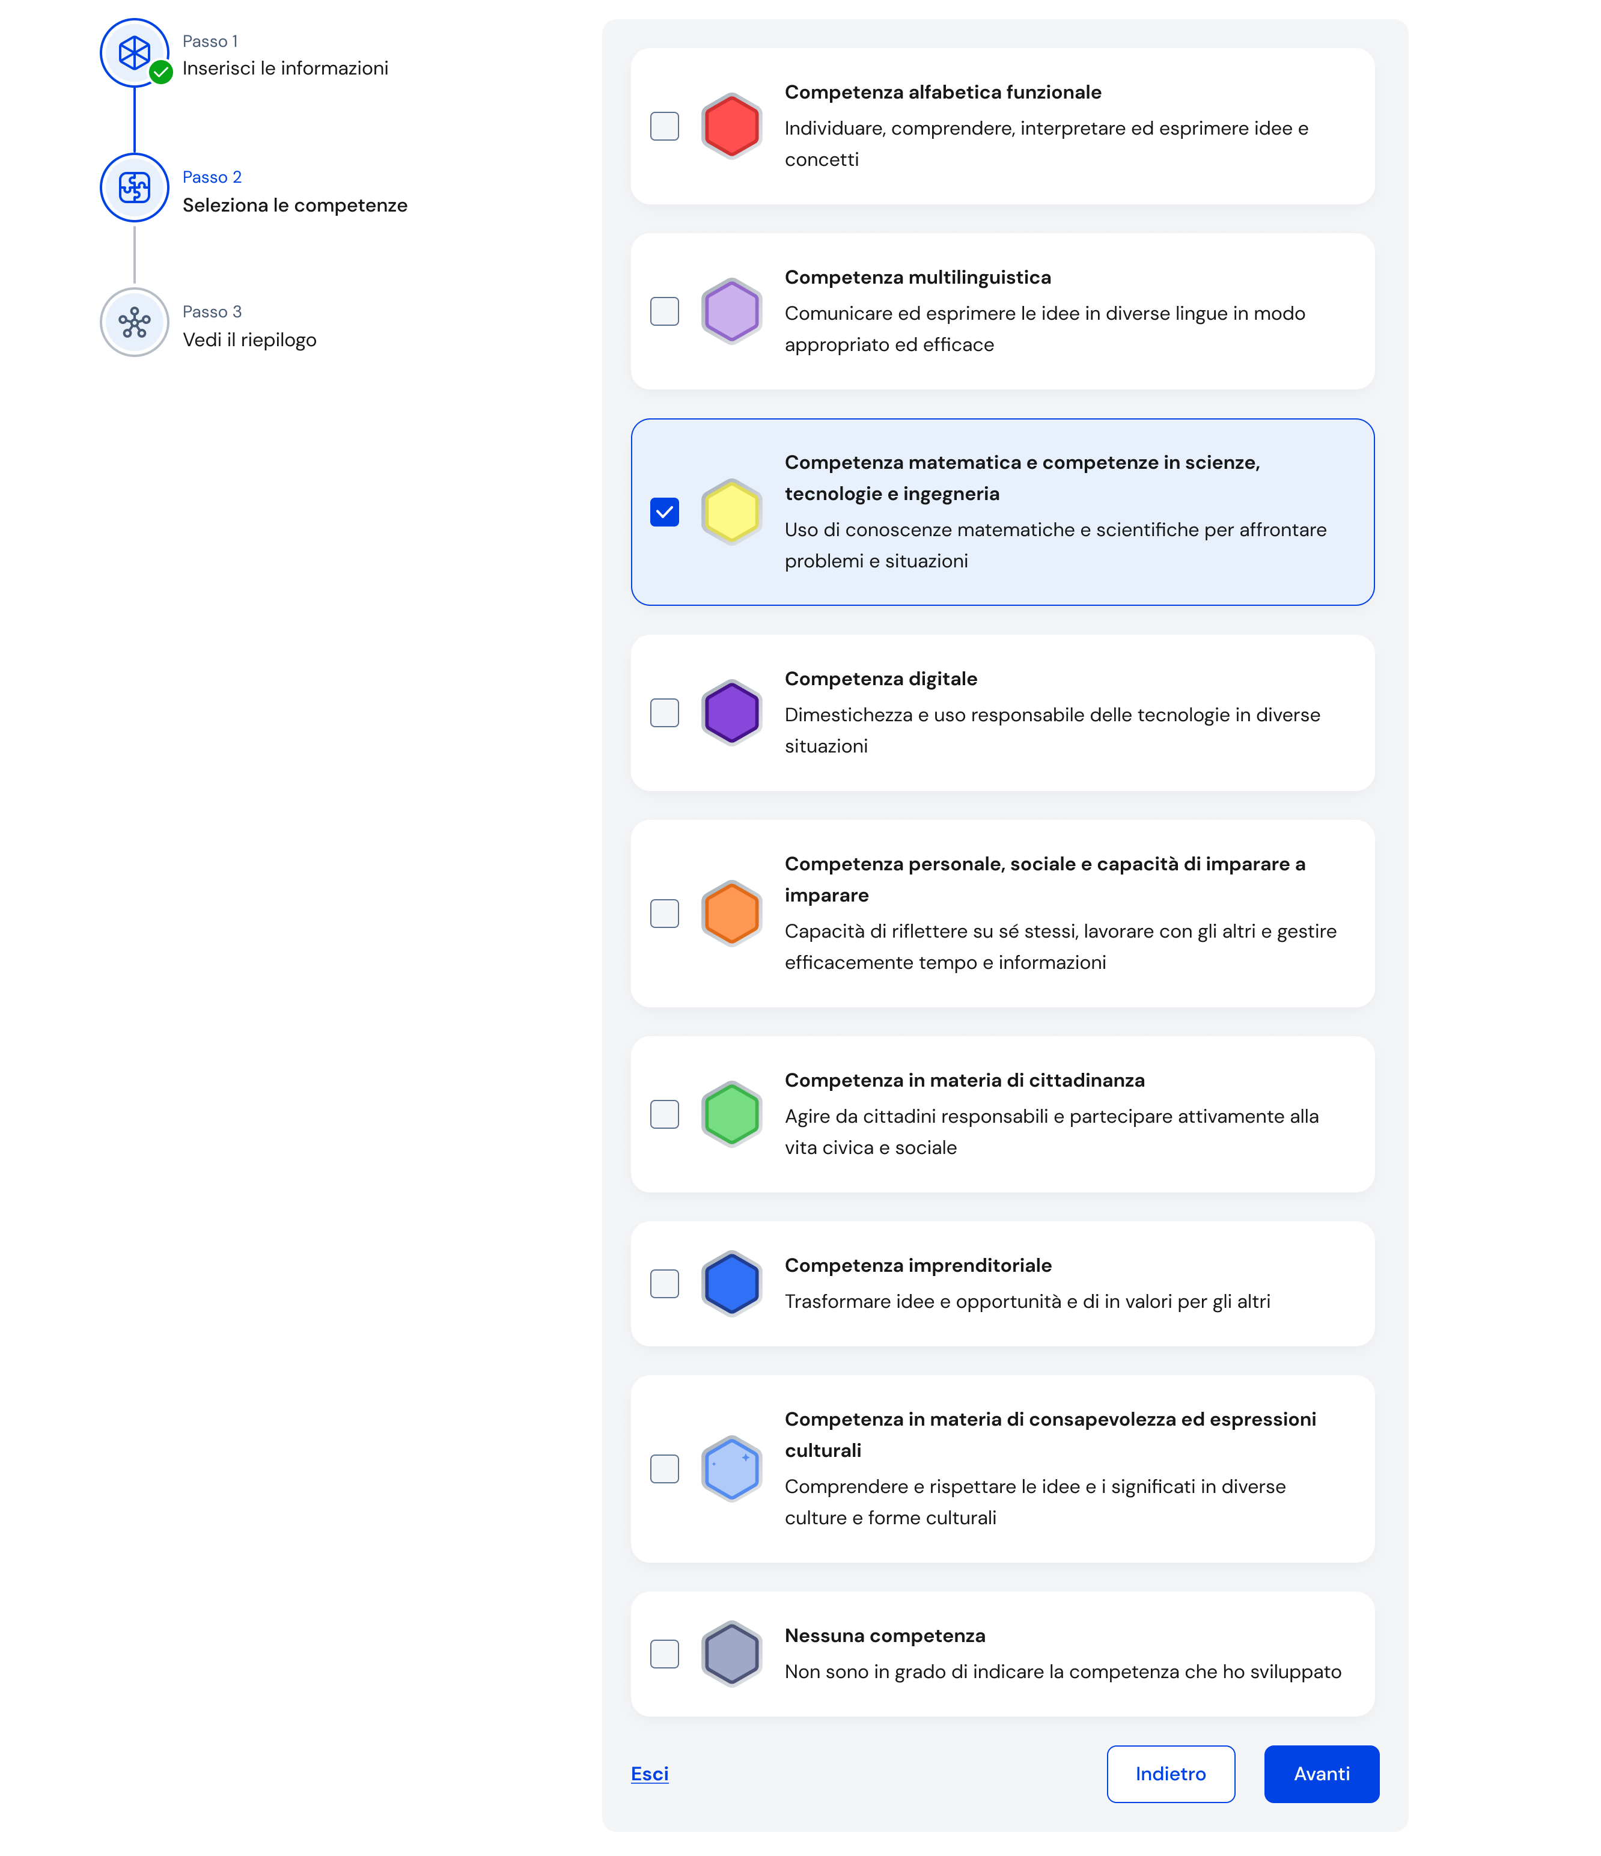
E-Portfolio
Sviluppo delle competenze - Studente
Lo studente indica le competenze che ritiene di aver sviluppato tramite l’attività extrascolastica

Slide 17
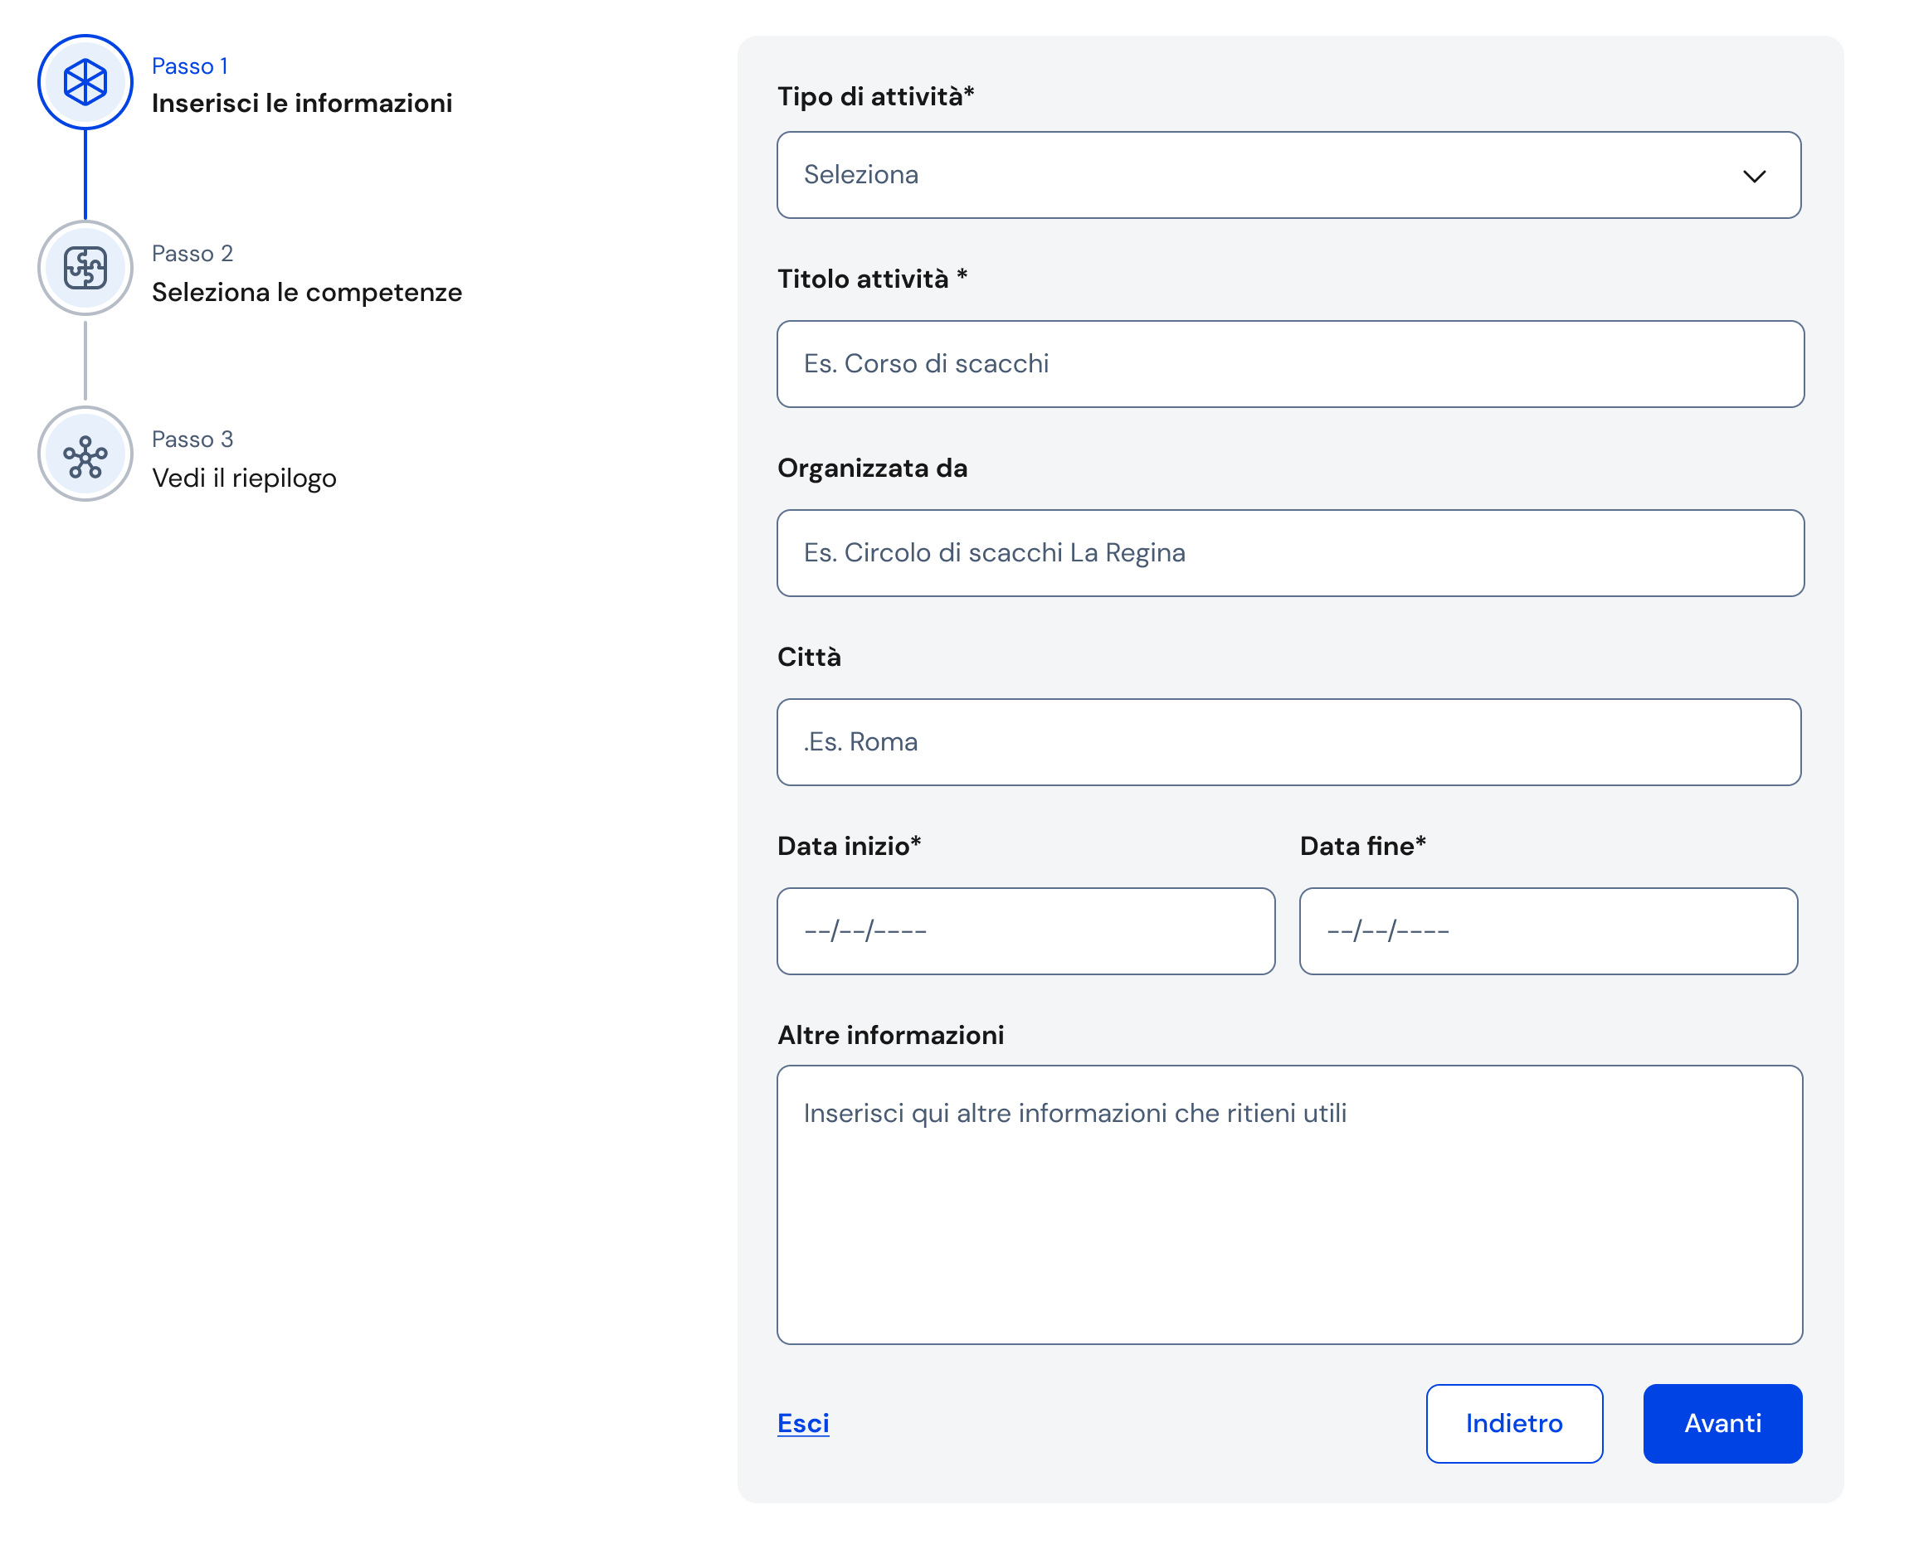
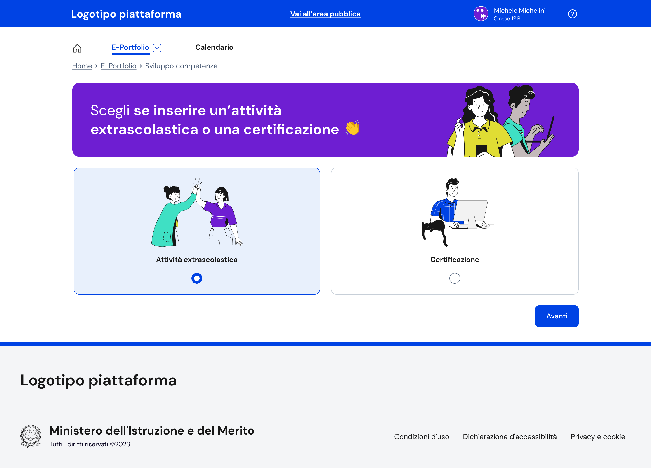
E-Portfolio
Sviluppo delle competenze - Studente

Slide 18
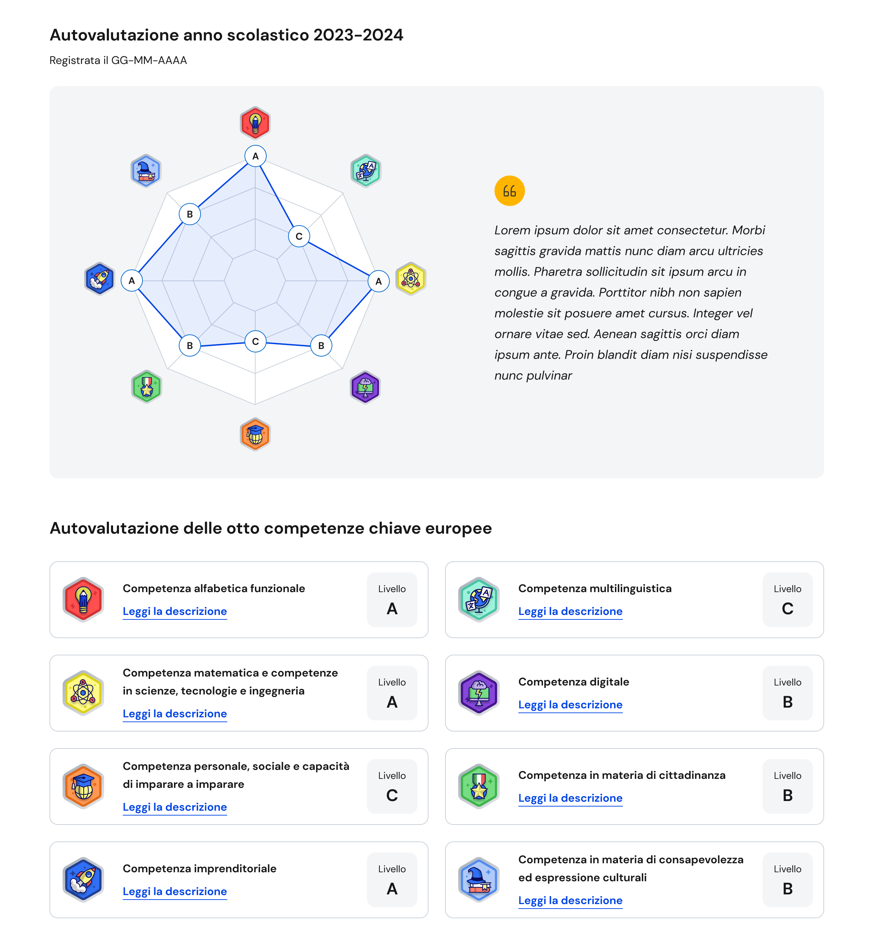
E-Portfolio
Autovalutazione - Studente
Lo studente, sulla base di quanto inserito nelle sezioni «Sviluppo delle competenze» e «Capolavoro», autovaluta il livello raggiunto con riferimento alle 8 competenze chiave europee e tramite un Diagramma di Kiviat ha una restituzione grafica immediata.

Slide 19
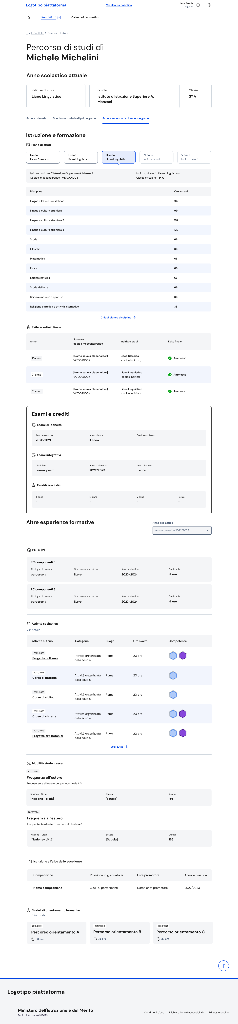
E-Portfolio
Percorso di studi – Istituzione scolastica
PCTO
Attività di ampliamento dell’offerta formativa frequentate

Slide 20
E-Portfolio
Sviluppo delle competenze – Competenze del PCTO
Tipologia del percorso
Titolo del percorso
Descrizione sintetica del percorso
Struttura/ore
Tipologia del percorso
Competenze acquisite
Competenza alfabetica funzionale
Competenza multilinguistica
Competenza matematica e competenza in scienze, tecnologie e ingegneria
Competenza digitale
Competenza personale, sociale e capacità di imparare ad imparare
Competenza in materia di cittadinanza
Competenza imprenditoriale
Competenza in materia di consapevolezza ed espressione culturali

Slide 21
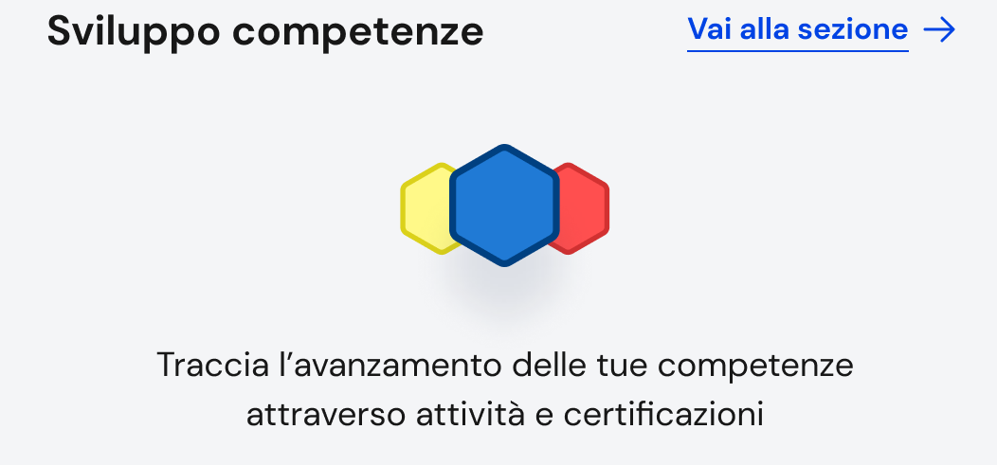
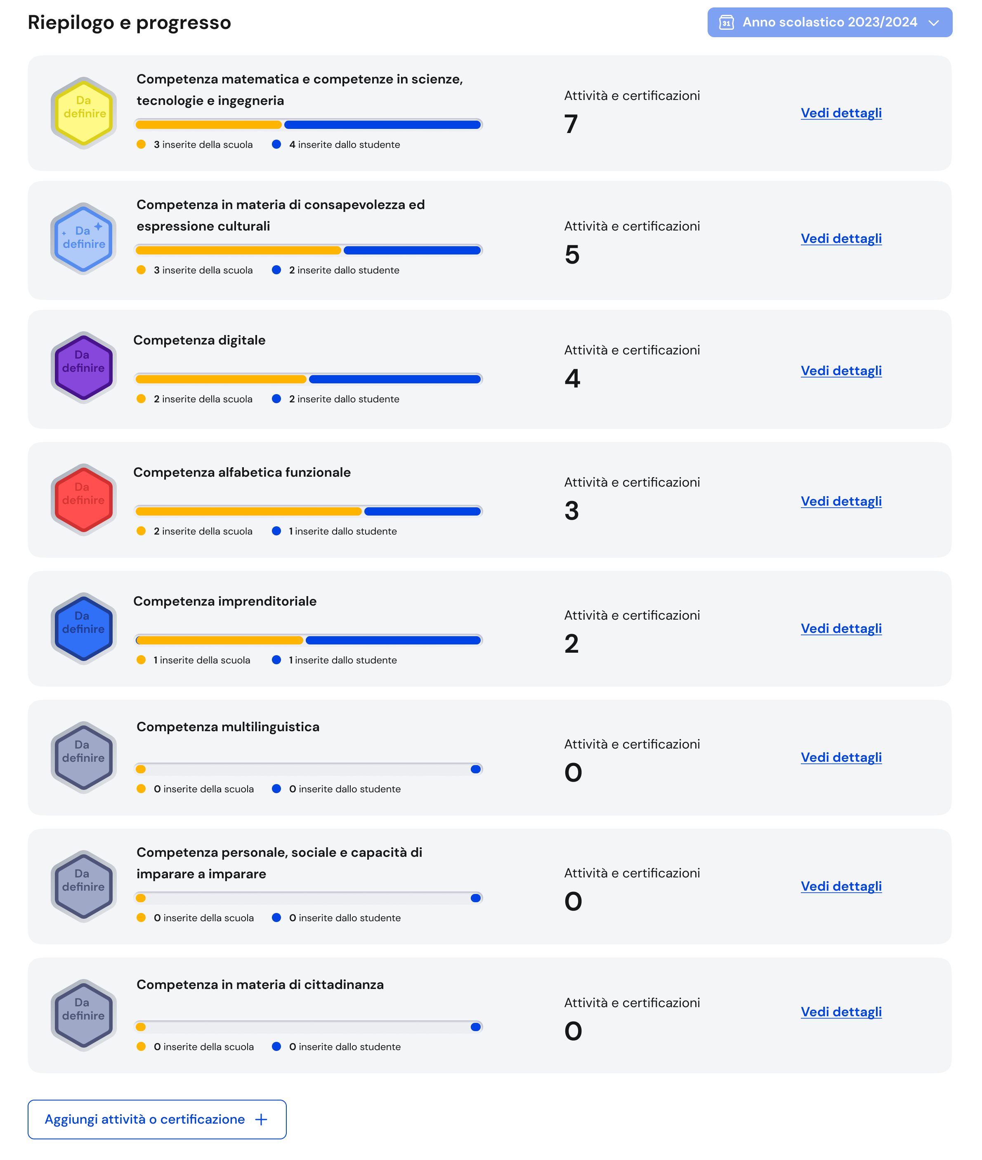

E-Portfolio
Sviluppo delle competenze – Quadro di sintesi
Nella sezione «Sviluppo delle competenze»
Gli studenti potranno:
visualizzare le competenze sviluppate e le certificazioni conseguite anche nell’ambito di attività di arricchimento dell’offerta formativa, PCTO ecc.
inserire le attività svolte e le certificazioni conseguite in ambito extrascolastico
identificare le competenze che ritengono di aver maturato in ambito extrascolastico

Slide 22
E-Portfolio
Home Page – Certificazione delle competenze

